Slide 1
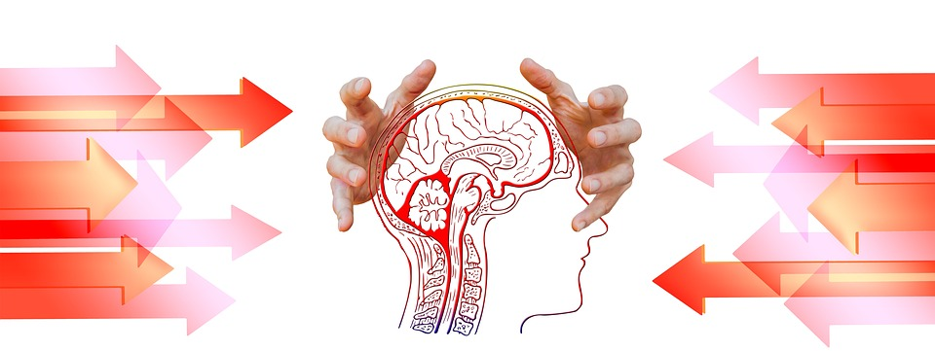
Skitsofrenia
Heidi Peltola
KSAO 2020

Slide 2
Yleistä
Kyseessä on useimmiten laaja-alaisesti ihmisen elämään vaikuttava psykoosisairaus, jossa painottuneina saattavat olla todellisuudentajun horjumiseen liittyvät oireet (positiiviset oireet), tai sitten tunne-elämän ja tahtomisen latistumiseen liittyvät oireet (negatiiviset oireet).
Skitsofrenia vaikuttaa usein ihmisen kykyyn selvitä arkiaskareistaan ja sosiaalisesta kanssakäymisestä, josta johtuen erilaiset tuki- ja kuntoutustoimet ovat erityisen tärkeitä. Skitsofreniassa on useita erilaisia alatyyppejä riippuen siitä minkätyyppisiä oireita pääasiassa esiintyy.

Slide 3
...
Skitsofrenia on vakava, monimuotoinen psyykkinen sairaus, jonka ennustetta voidaan parantaa varhaisella tunnistamisella ja varhain aloitetulla hoidolla.
Koko väestöstä 0,5–1,5 % sairastaa skitsofreniaa. Elämänsä aikana joka sadas ihminen sairastuu skitsofreniaan (= elinaikainen riski).

Slide 4
Skitsofrenian synty
Skitsofrenian synty voidaan ymmärtää stressi-alttiusmallin eli stressi-haavoittuvuusmallin pohjalta.
Mallin mukaan skitsofrenia puhkeaa siihen alttiilla henkilöillä joko sisäisen tai ulkoisen stressin seurauksena.
Alttius voi olla perinnöllistä, varhaiskehityksen aikana syntynyttä tai molempia.
Yleisesti katsotaan, että skitsofreniaan liittyy varhainen keskushermoston kehityksen häiriö, joka altistaa skitsofrenian puhkeamiselle.
Sairastumisen laukaiseva stressi voi olla:
normaaliin aikuistumiseen tai parisuhteen syntyyn liittyvä kehitys- tai kuormitustekijä
toksinen tekijä (esim. huumausaineiden, kuten amfetamiinin tai kannabiksen käyttö).

Slide 5
Riskitekijät
Tärkein skitsofreniaa ennakoiva riskitekijä on ensiasteen sukulaisella esiintyvä skitsofrenia. Tällöin sairastumisriski on noin kymmenkertainen normaaliväestöön verrattuna. Nuoret, joilla on suuri geneettinen riski, ovat herkempiä kasvuperheen ilmapiirin poikkeavuuksille kuin muut nuoret. On kuitenkin muistettava, että valtaosassa tapauksista skitsofreniaan sairastuneen perheessä ei esiinny skitsofreniaa eikä muutakaan psykoosia.
Kannabiksen on todettu laukaisevan psykooseja, joten nuoria ja skitsofreniaa sairastavia tulee varoittaa kannabiksen käyttöön liittyvistä riskeistä.
Skitsofreniaan liittyy myös muita ennakoivia riskitekijöitä, kuten äidin raskaudenaikainen infektio, stressi, aliravitsemus, synnytyskomplikaatiot sekä lapsuus- ja nuoruusiän keskushermostovauriot (infektiot ja vammat). Ne voivat lisätä skitsofreniaan sairastumisen vaaraa, mutta niiden merkitys yksittäisen potilaan psykoosiriskin arvioinnissa on epävarma. Myös lapsuus- ja nuoruusiässä koetut psyykkiset traumat saattavat altistaa aikuisiän psykooseille.
Psykoosiin sairastuneen lasten tutkiminen ja tarpeellisen tuen ja hoidon järjestäminen yhteistyössä lasten- ja nuorisopsykiatrien kanssa ovat ensiarvoisen tärkeitä.

Slide 6
Ennakko-oireet
Psykoosin puhkeamista edeltää yleensä ei-psykoottisten ja lievien psykoottisten oireiden värittämä prodromaalivaihe. Pääpaino skitsofrenian ehkäisyssä onkin ennakko-oireiden tunnistamisessa ja oireilevien varhaisessa hoidossa.
Psykoosin ennakko-oireet, joiden on todettu liittyvän psykoosin puhkeamiseen, voidaan jakaa
alkuvaiheeseen, jota luonnehtivat oudot subjektiiviset kokemukset ajattelun, motoriikan ja havaintojen alueella (perusoireet)
välittömään riskivaiheeseen, jolle ovat tyypillisiä lievät positiiviset psykoosioireet tai lyhytaikaiset, ohimenevät psykoositilat
Molempien ennakko-oirevaiheiden aikana ja jo niitä ennen ilmenee yleensä myös epäspesifisiä oireita, kuten ahdistuneisuutta ja masentuneisuutta.
Jo havaittavissa olevia oireita aikaisemmin voi esiintyä itseä tai ympäristöä koskevia outouden ja muuntumisen tuntemuksia.

Slide 7
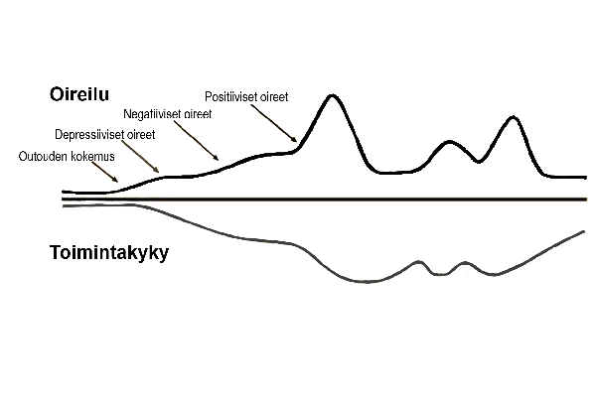
Skitsofreenisen psykoosin puhkeaminen ja kulku

Slide 8
Ensioireisiin puuttuminen – ensipsykoosin tunnistaminen ja hoito
Hoito aloitetaan heti psykoosioireiden ilmaannuttua, koska hoitamattoman psykoosin kesto ja hoidon aloittamisen viivästyminen heikentävät ennustetta.
Psykoosin varhainen tunnistaminen tapahtuu useimmiten perusterveydenhuollossa.
Ensipsykoosiin sairastuneen tarkempi diagnostiikka ja hoidon käynnistäminen kuuluvat erikoissairaanhoitoon.

Slide 9
Tautiluokituksen mukaiset skitsofrenian oireet
POSITIIVISET OIREET (psykoottiset oireet):
aistiharhat (hallusinaatiot, erityisesti kuuloharhat, mutta myös näkö-, tunto- ym.)
harhaluulot (deluusiot: varsinkin eriskummalliset)
puheen ja käyttäytymisen hajanaisuus
NEGATIIVISET OIREET
tunteiden latistuminen
puheen köyhtyminen
tahdottomuus
kyvyttömyys tuntea mielihyvää
vetäytyminen ihmissuhteista ja sosiaalisten kontaktien puute.

Slide 10
Skitsofreniapotilailla esiintyy
Kognitiivisia puutosoireita
tarkkaavaisuudessa
toiminnan ohjauksessa
muistissa (erityisesti työmuisti)
tiedon prosessoinnissa,
havainnoinnissa
yleisessä kognitiivisessa suorituskyvyssä
ahdistus- ja mielialaoireita sekä itsetuhoisuutta

Slide 11

HOITO JA KUNTOUTUS

Slide 12


Hoidon ja kuntoutuksen tavoitteena on
poistaa oireet tai lievittää niitä
estää uudet psykoosijaksot tai vähentää niiden määrää ja vaikeutta
kohentaa potilaan psykososiaalista toimintakykyä ja elämänlaatua.

Slide 13
Hoito
Ymmärtävä, luottamuksellinen ja pitkäkestoinen hoitosuhde on skitsofreniapotilaan hoidon ja kuntoutuksen kulmakivi.
Hoidon perustana on psykiatrin ja moniammatillisen työryhmän tekemään tutkimukseen perustuva kirjallinen yksilöllinen hoitosuunnitelma.
Hoitosuunnitelma laaditaan vuorovaikutuksessa potilaan ja hänen perheensä kanssa, jolloin se on myös tärkeä psykososiaalisen intervention muoto. Potilaan lasten tilanne tulee myös selvittää.
Hoito toteutetaan ensisijaisesti avohoidossa, ja siihen pyritään ottamaan mukaan myös potilaan perhe ja muut läheiset. Perhe- ja verkostokeskeistä työtapaa tulee edistää.

Slide 14
...
Akuuttivaiheessa tavoitteena on psykoosioireiden tehokas vähentäminen
sopivalla lääkityksellä
hoidollisella vuorovaikutuksella
kognitiivis-behavioraalisella yksilöterapialla
turvallisen hoitoympäristön keinoin
mahdollisten samanaikaissairauksien hoidon aloittamisella.

Slide 15
Akuuttivaiheen lääkehoito
Akuuttivaiheessa psykoosilääkettä tarvitaan yleensä suurempia vuorokausiannoksia kuin pitkäaikaishoidossa.
Ensipsykoosissa riittävät yleensä pienemmät annokset kuin uusiutuneissa psykoosivaiheissa. Potilaiden herkkyys haittaoireille tulee ottaa huomioon lääkityksen valinnassa.
Kun psykoosin akuutti vaihe on mennyt ohi ja potilaan tila on vakiintunut, lääkehoidossa tulee pyrkiä pienimpään tehokkaaseen vuorokausilääkeannokseen yhdellä lääkevalmisteella.

Slide 16
NEUROLEPTIT = PSYKOOSILÄÄKKEET
Suomessa on käytössä vajaat kaksikymmentä eri psykoosilääkettä. Tämänhetkisen tavan mukaan nämä lääkkeet jaetaan kahteen ryhmään, ns. perinteisiin ja ns. toisen polven psykoosilääkkeisiin.
Eri psykoosilääkkeet eivät klotsapiinia lukuun ottamatta eroa keskimääräiseltä teholtaan toisistaan. Tästä huolimatta lääkkeiden tehossa saattaa eri henkilöillä olla suuriakin eroja, jotka eivät ole potilaan oirekuvan perusteella ennustettavissa.
(Lue lääkkeistä lisää Terveyskirjaston linkistä, joka on lähdeluettelossa)

Slide 17
Klotsapiini - LEPONEX
Klotsapiini on ainoa toisen polven psykoosilääke, jonka on osoitettu olevan niin perinteisiä kuin muita toisen polven psykoosilääkkeitä keskimäärin tehokkaampi joidenkin skitsofreniaa sairastavien hoidossa.
Klotsapiini salpaa perinteisiä psykoosilääkkeitä selvästi heikommin aivojen dopamiinin D2-reseptoreita ja voimakkaammin serotoniinin 5-HT-2-reseptoreita.
Klotsapiini on monelle skitsofreniapotilaalle selvästi tehokkain lääke.
Klotsapiinia käytetäänkin niiden potilaiden hoidossa, joilla muut psykoosilääkkeet eivät ole tuottaneet riittävän hyvää tulosta.

Slide 18
...
Klotsapiinin käytön erityisongelma on sen käytön alkukuukausiin liittyvä korkea agranulosytoosin kehittymisen riski (> 1 %), jonka vuoksi lääkettä käyttävien potilaiden valkosolut mitataan lääkehoidon ensikuukausien aikana 1–2 viikon välein.
Potilaan / hoitajan on informoitava välittömästi lääkäriä, jos klotsapiinia käytettäessä nousee korkea kuume tai äkillinen kurkkukipu.
Etenkin hoidon alussa ilmenee usein pulssin kiihtymistä sekä seisomaan noustessa verenpaineen laskua ja huimausta. Näiden oireiden ollessa voimakkaita ja jatkuvia on syytä kääntyä heti lääkärin puoleen, koska niiden syynä voi joskus harvoin olla jopa hengenvaarallinen sydänlihaksen toiminnan häiriö eli kardiomyopatia.
Lisää syljeneritystä, saattaa aiheuttaa ummetusta ja painonnousua – somaattisen tilan seuranta tärkeää!

Slide 19
Lähteet
Käypä hoito-suositus: https://www.kaypahoito.fi/hoi35050#s13
Skitsofreniainfo: http://www.skitsofreniainfo.fi/
Terveyskirjasto: https://www.terveyskirjasto.fi/terveyskirjasto/tk.koti?p_artikkeli=lam00028

